Slide 1


Agents for DDD Back and Forth
Andrea Bedei
Fabio Notaro Giacomo Leo Bertuccioli

Slide 2


Introduzione
Sia DDD che AOSE riguardano il ridurre la complessità, ma con sottili differenze:
DDD mira alla complessità strutturale, statica
AOSE mira alla complessità dinamica, di interazione

Slide 3
PANORAMICA SUL DOMAIN-DRIVEN DESIGN
Sono riportati i concetti del DDD come ci sono stati presentati a lezione
Come riassunto da Evans il DDD è un approccio allo sviluppo di software complessi in cui i progettisti e gli sviluppatori:
si concentrano sul dominio principale
esplorano modelli in una collaborazione creativa di professionisti del dominio
parlano un linguaggio obliquitos all'interno di bounded context
Spiegazione dei concetti di: dominio e modello, dominio suddiviso in bounded context e loro integrazione

Slide 4
RILEVANZA DEL DDD PER AGENTI
L'autore suggerisce di usare il DDD per strutturare il domain model dentro un MAS.
Nel Multi Agent Programming tradizionale gli elementi del dominio appartengono o all'agente, o all'ambiente o all'organizzazione e possono essere visti come layer orizzontali → domini complessi difficili da rappresentare → DDD aiuta a identificare bounded context per rompere complessità e scorporare in porzioni isolate

Slide 5
LIMITI DEL DDD CHE RICHIAMANO GLI AGENTI
Landre in un suo paper rimarca che DDD è grandioso per affrontare complessità strutturale ma non complessità dinamica, tipica dei sistemi autonomi, che si manifesta in interazioni mutevoli e comunicazioni arbitrarie tra agenti.

Slide 6
COME MIGLIORARE DDD CON LA MODELLAZIONE AGENT-ORIENTED
Dentro un singolo bounded context i concetti di AOSE possono essere applicati per arricchire il modello di dominio e migliorare la capacità del sistema a reagire e adattarsi ai cambiamenti dinamici
A livello di integrazione di bounded context, l'AOSE può migliorare la gestione delle interazioni delle dipendenze tra di essi

Slide 7
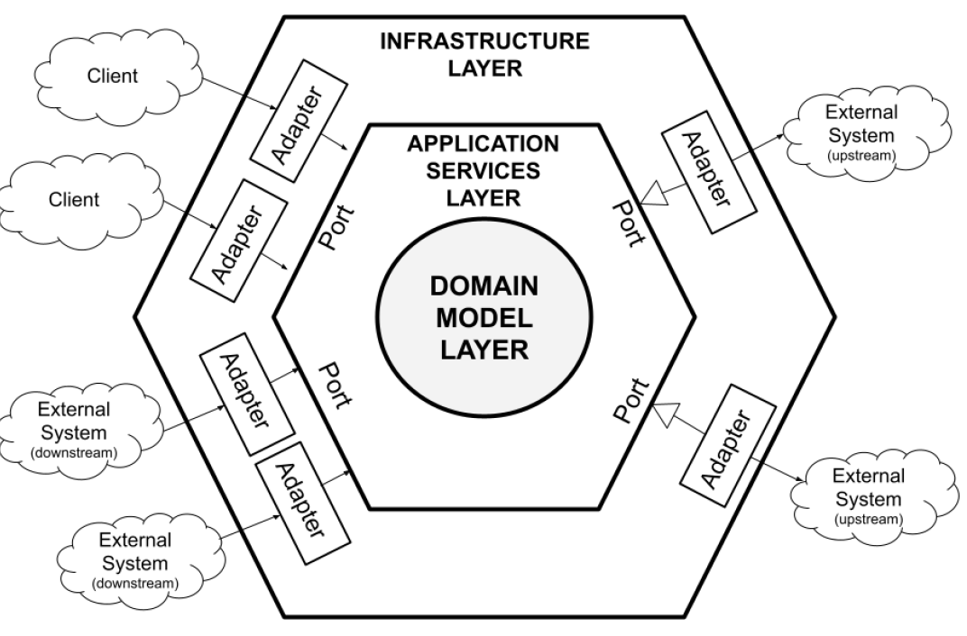
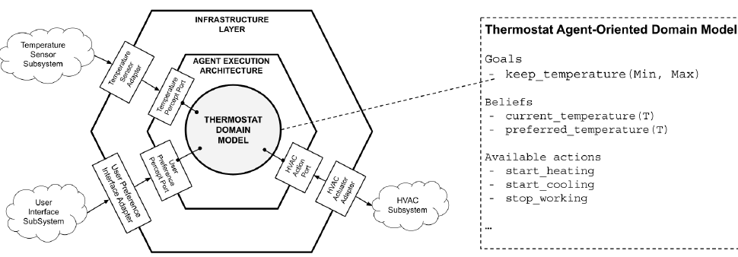
SINGOLO BOUNDED CONTEXT
O mappare un bounded context come un singolo agente: in una smart room un termostato può essere modellato come un agente, con credenze di temperatura attuale e preferita e piano di accendere o spegnere riscaldamento
O mappare un bounded context con un singolo agente + ambiente separato: in un bounded context, l'ambiente può essere rappresentato da artefatti (essitono dunque artefatti individuali, come risorse private o database locali) o artefatti condivisi (come registro degli eventi o API gateway). Es: l'agente termostato può interagire con sensori di temperatura modellati come artefatti
O mappare un bounded context come MAS (se un singolo bounded context è troppo complicato per un singolo agente)

Slide 8
INTEGRAZIONE TRA BOUNDED CONTEXT
L'AOSE può migliorare interazioni e dipendenze tra bounded context in diversi modi:
Bounded context come agenti interagenti: ogni bounded context = un agente autonomo che interagisce con gli altri attraverso protocolli d'interazione standard che prediligano asincronicità (MQTT, Kafka...), in modo da garantire disaccoppiamento e scalabilità
Bounded context come organizzazioni di agenti: un bounded context = più agenti, in cui ci sono ruoli che definiscono le responsabilità di ciascun agente ed esistono protocolli di comunicazione (tipo Moise) basati su queste gerarchie e ruoli

Slide 9
CONCLUSIONI
Pro dell'integrazione tra DDD e AOSE comporta:
gestione facilitata della complessità strutturale e dinamica
adattabilità e resilienza: AOSE introduce i concetti di autonomia, reattività e supervisione, che migliorano la capacità dei bounded context di adattarsi ai cambiamenti
disaccoppiamento e scalabilità: grazie a comunicazioni asincrone ed eventi, che riducono le dipendenze tra bounded context
Svantaggi e sfide:
complessità progettuale
problemi di performance a causa delle comunicazioni asincrone
problemi di complessità a mantenere bilanciati nel tempo sia DDD che AOSE

